Slide 1






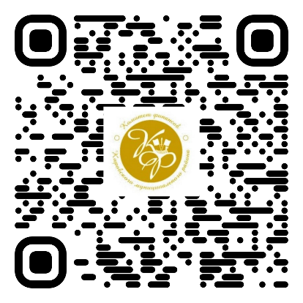
БЮДЖЕТ ДЛЯ ГРАЖДАН
ГОДОВОЙ ОТЧЕТ ОБ ИСПОЛНЕНИИ БЮДЖЕТА КИРОВСКОГО МУНИЦИПАЛЬНОГО РАЙОНА ЛЕНИНГРАДСКОЙ ОБЛАСТИ ЗА 2025 ГОД
2025
Заместитель главы администрации – председатель комитета финансов
БРЮХОВА ЕЛЕНА ВЯЧЕСЛАВОВНА

Slide 2






ОСНОВНЫЕ ПАРАМЕТРЫ РАЙОННОГО И КОНСОЛИДИРОВАННОГО БЮДЖЕТОВ
2025

Slide 3
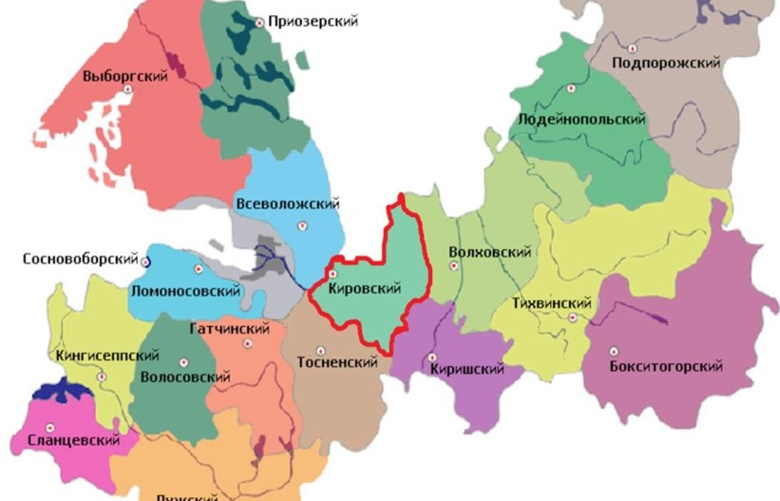
25
КИРОВСКИЙ МУНИЦИПАЛЬНЫЙ РАЙОН ЛЕНИНГРАДСКОЙ ОБЛАСТИ
Площадь: 4 228,61 км²
Население: 108 512 чел.
Муниципальных образований: 11
Городских поселений: 8
Сельский поселений: 3
Населенных пунктов: 100

Slide 4
25
ГЛОССАРИЙ
Бюджет - форма образования и расходования денежных средств, предназначенных для финансового обеспечения задач и функций государства и местного самоуправления.
Бюджет для граждан – информационный ресурс, содержащий основные положения проекта решения о бюджете, в доступной для широкого круга заинтересованных пользователей форме. Составляется с целью ознакомления граждан с основными целями, задачами приоритетными направлениями бюджетной политики муниципального образования.
Доходы бюджета – поступающие в бюджет денежные средства, за исключением средств, являющихся в соответствии с настоящим Кодексом источниками финансирования дефицита бюджета.
Расходы бюджета – выплачиваемые из бюджета денежные средства, за исключением средств, являющихся в соответствии с настоящим Кодексом источниками финансирования дефицита бюджета.
Дефицит бюджета – превышение расходов бюджета над его доходами.
Профицит бюджета – превышение доходов бюджета над его расходами.
Межбюджетные трансферты – средства, предоставляемые одним бюджетом бюджетной системы Российской Федерации другому бюджету бюджетной системы Российской Федерации.
Бюджетные ассигнования – предельные объёмы денежных средств, предусмотренных в соответствующем финансовом году для исполнения бюджетных обязательств.

Slide 5
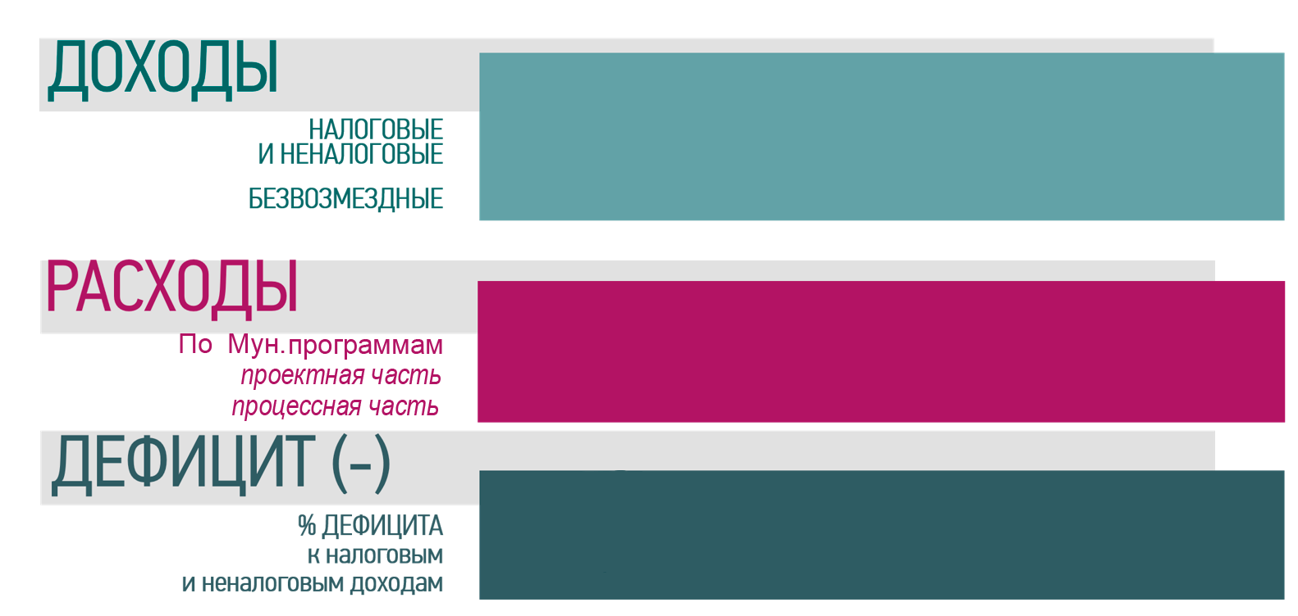
ОСНОВНЫЕ ПАРАМЕТРЫ БЮДЖЕТА КМР ЛО - 2025
ТЫС.РУБ.
ПЛАН
ИСПОЛНЕНО
% ИСПОЛНЕНИЯ
ТЕМП РОСТА, %
5 761 975,4
6 001 381,5
104,2
113,1
1 767 715,3
2 033 286,4
115,0
124,7
3 994 260,1
3 968 095,1
99,3
108,0
6 144 510,8
5 870 292,4
95,5
115,7
5 438 338,7
5 274 559,1
97,0
115,9
1 140 652,5
1 067 437,6
93,6
145,9
4 297 686,2
4 207 121,5
97,9
97,9
-382 617,3
+131 089,1
21,6

Slide 6
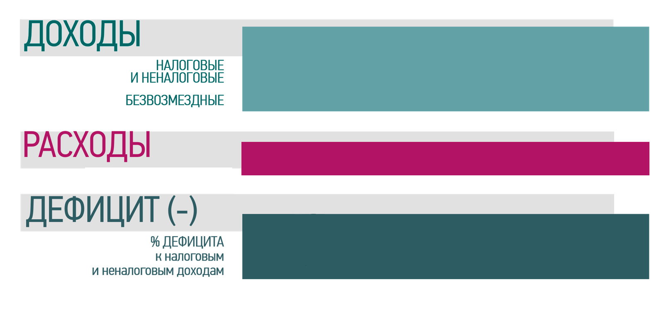
ОСНОВНЫЕ ПАРАМЕТРЫ КОНСОЛИДИРОВАННОГО БЮДЖЕТА КМР ЛО - 2025
.
ТЫС.РУБ.
ПЛАН
ИСПОЛНЕНО
% ИСПОЛНЕНИЯ
ТЕМП РОСТА, %
7 551 847,4
7 761 223,1
102,8
113,2
2 967 832,0
3 305 710,1
111,4
122,2
4 584 015,4
4 455 513,0
97,2
107,4
8 046 080,4
7 565 113,4
94,0
113,5
- 499 375,0
+ 196 109,7
16,8

Slide 7
Исполнение доходной части
2025

Slide 8
СТРУКТУРА ДОХОДОВ- 2025
ТЫС.РУБ.
301 263,5▴22,3%
НЕНАЛОГОВЫЕ ДОХОДЫ
Налоговые доходы 1 732 022,9▴25,1%
1 732 022,9▴25,1%
5,0%
НАЛОГОВЫЕ ДОХОДЫ
Уд.
вес
28,9%
НДФЛ
▴24,7%
41,6
720 328,0
6 001 381,5
▴ 13,1%
Налог на совокупный доход
▴22,0%
945 663,6
54,6
66,1%
Акцизы
▴ 0,1%
2 969,1
0,2
Госпошлина
▴116,3%
63 062,2
3,6
3 968 095,1 ▴4,8%
БЕЗВОЗМЕЗДНЫЕ ПОСТУПЛЕНИЯ

Slide 9
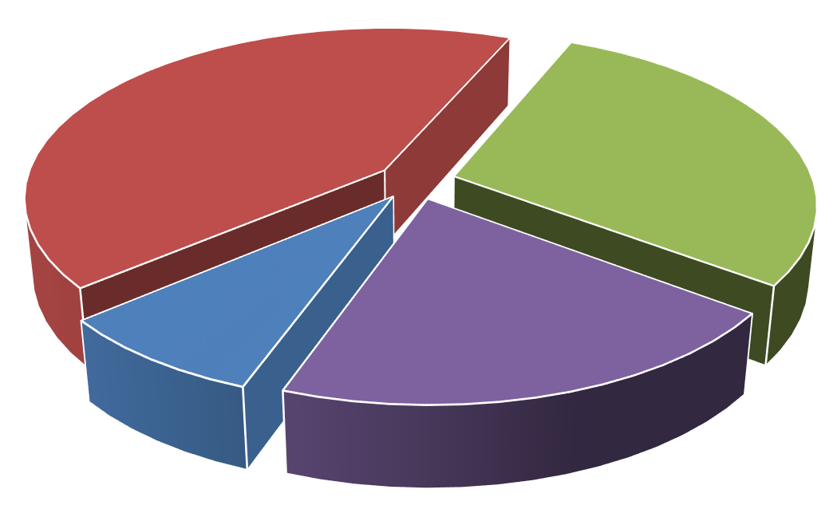

СТРУКТУРА ПОСТУПЛЕНИЙ НЕНАЛОГОВЫХ ДОХОДОВ В БЮДЖЕТ КИРОВСКОГО МУНИЦИПАЛЬНОГО РАЙОНА ЛО - 2025
ТЫС.РУБ.
↑↓ - прирост к 2024
135 569,9▴ 26,5 %
45,0 %
138 277,8▴ 38,2 %
ПРОДАЖА МАТЕРИАЛЬНЫХ
И НЕМАТЕРИАЛЬНЫХ
АКТИВОВ
45,9%
301 263,5
▴ 22,3 %
ДОХОДЫ ОТ ИСПОЛЬЗОВАНИЯ ИМУЩЕСТВА
1,6%
7,5%
4 827,3 69,1 %
22 588,5 3,6 %
ПРОЧИЕ НЕНАЛОГОВЫЕ ДОХОДЫ
ДОХОДЫ ОТ ПЛАТНЫХ УСЛУГ И КОМПЕНСАЦИИ ЗАТРАТ

Slide 10
СТРУКТУРА БЕЗВОЗМЕЗДНЫХ ПОСТУПЛЕНИЙ ОТ ДРУГИХ БЮДЖЕТОВ - 2025
ТЫС.РУБ.
↑↓ - прирост к 2024
2 816 554,0▴ 15,8 %
70,9 %
475 559,6 25,9 %
СУБВЕНЦИИ
12,0 %
3 971 598,2
▴ 7,7 %
СУБСИДИИ
0,6%
16,5%
22 641,7 ▴38,9 %
656 842,9 ▴10,0 %
имт
ДОТАЦИИ

Slide 11
Исполнение расходной части
2025

Slide 12
ДИНАМИКА ИСПОЛНЕНИЯ БЮДЖЕТА КИРОВСКОГО
МУНИЦИПАЛЬНОГО РАЙОНА ЛЕНИНГРАДСКОЙ ОБЛАСТИ
ТЫС.РУБ.
Наименование раздела и подраздела | Уточненный план 2025 год | Исполнено за 2025 год | % исполнения к уточненному бюджету
Общегосударственные вопросы | 599 817,1 | 503 134,5 | 83,9%
Функционирование высшего должностного лица субъекта Российской Федерации и органа местного самоуправления | 6 307,1 | 6 307,1 | 100,0%
Функционирование законодательных (представительных) органов государственной власти и представительных органов муниципального образования | 12 573,3 | 12 573,3 | 100,0%
Функционирование Правительства Российской Федерации, высших испонительных органов субъектов Российской Федерации, местных администраций | 157 396,3 | 154 951,7 | 98,4%
Судебная система | 43,6 | 20,1 | 46,1%

Slide 13
ДИНАМИКА ИСПОЛНЕНИЯ БЮДЖЕТА КИРОВСКОГО
МУНИЦИПАЛЬНОГО РАЙОНА ЛЕНИНГРАДСКОЙ ОБЛАСТИ
ТЫС.РУБ.
Наименование раздела и подраздела | Уточненный план 2025 год | Исполнено за 2025 год | % исполнения к уточненному бюджету
Обеспечение деятельности финансовых, налоговых и таможенных органов и органов финансового (финансово-бюджетного) надзора | 41 054,9 | 38 737,4 | 94,4%
Резервные фонды | 83 600,5 | 0,0 | 0,0%
Другие общегосударственные вопросы | 298 841,4 | 290 544,9 | 97,2%
Национальная безопасность и правоохранительная деятельность | 20 561,1 | 17 450,3 | 84,9%
Гражданская оборона | 7 791,4 | 7 791,4 | 100,0%
Защита населения и территории от чрезвычайных ситуаций природного и техногенного характера, пожарная безопасность | 12 769,7 | 9 658,9 | 75,6%
Национальная экономика | 208 032,5 | 198 059,8 | 95,2%
Сельское хозяйство и рыболовство | 11 881,4 | 11 881,4 | 100,0%
Транспорт | 99 878,2 | 99 799,8 | 99,9%
Дорожное хозяйство (дорожные фонды) | 82 228,2 | 75 701,6 | 92,1%
Другие вопросы в области национальной экономики | 14 044,7 | 10 677,0 | 76,0%

Slide 14
ДИНАМИКА ИСПОЛНЕНИЯ БЮДЖЕТА КИРОВСКОГО
МУНИЦИПАЛЬНОГО РАЙОНА ЛЕНИНГРАДСКОЙ ОБЛАСТИ
ТЫС.РУБ.
Наименование раздела и подраздела | Уточненный план 2025 год | Исполнено за 2025 год | % исполнения к уточненному бюджету
Жилищно-коммунальное хозяйство | 62 170,6 | 55 519,3 | 89,3%
Жилищное хозяйство | 6 308,2 | 6 306,9 | 100,0%
Коммунальное хозяйство | 960,1 | 960,1 | 100,0%
Благоустройство | 54 902,3 | 48 252,3 | 87,9%
Охрана окружающей среды | 908,6 | 583,1 | 64,2%
Другие вопросы в области охраны окружающей среды | 908,6 | 583,1 | 64,2%
Образование | 4 057 684,8 | 4 004 184,7 | 98,7%
Дошкольное образование | 1 688 210,5 | 1 673 808,4 | 99,1%
Общее образование | 1 893 283,0 | 1 858 369,2 | 98,2%
Дополнительное образование детей | 412 051,6 | 409 527,8 | 99,4%
Профессиональная подготовка, переподготовка и повышение квалификации | 410,5 | 179,2 | 43,7%
Молодежная политика | 24 573,4 | 24 358,2 | 99,1%
Другие вопросы в области образования | 39 155,8 | 37 941,9 | 96,9%
Культура, кинематография | 115 566,4 | 109 988,0 | 95,2%

Slide 15
ДИНАМИКА ИСПОЛНЕНИЯ БЮДЖЕТА КИРОВСКОГО
МУНИЦИПАЛЬНОГО РАЙОНА ЛЕНИНГРАДСКОЙ ОБЛАСТИ
ТЫС.РУБ.
Наименование раздела и подраздела | Уточненный план 2025 год | Исполнено за 2025 год | % исполнения к уточненному бюджету
Культура | 96 390,2 | 91 559,0 | 95,0%
Другие вопросы в области культуры, кинематографии | 19 176,2 | 18 429,0 | 96,1%
Социальная политика | 260 464,7 | 253 905,7 | 97,5%
Пенсионное обеспечение | 32 242,5 | 31 697,5 | 98,3%
Социальное обеспечение населения | 121 805,5 | 117 743,1 | 96,7%
Охрана семьи и детства | 106 416,7 | 104 465,1 | 98,2%
Физическая культура и спорт | 569 113,7 | 520 037,8 | 91,4%
Физическая культура | 169 792,8 | 169 707,6 | 99,9%
Массовый спорт | 388 154,9 | 339 164,2 | 87,4%
Спорт высших достижений | 673,3 | 673,3 | 100,0%
Другие вопросы в области физической культуры и спорта | 10 492,7 | 10 492,7 | 100,0%
Средства массовой информации | 6 739,7 | 6 739,7 | 100,0%
Периодическая печать и издательства | 6 739,7 | 6 739,7 | 100,0%
Другие вопросы в области средств массовой информации | 0,00 | 0,00 | 0,00

Slide 16
ДИНАМИКА ИСПОЛНЕНИЯ БЮДЖЕТА КИРОВСКОГО
МУНИЦИПАЛЬНОГО РАЙОНА ЛЕНИНГРАДСКОЙ ОБЛАСТИ
ТЫС.РУБ.
Наименование раздела и подраздела | Утверждено решением совета депутатов о бюджете на 2025 год (в редакции от 18.12.24 № 43) | Исполнено за 2025 год | % исполнения
Обслуживание государственного (муниципального) долга | 25,0 | 0,0 | 0,0%
Обслуживание государственного (муниципального) внутреннего долга | 25,0 | 0,0 | 0,0%
Межбюджетные трансферты бюджетам субъектов Российской Федерации и муниципальных образований | 243 426,6 | 200 689,5 | 82,4%
Дотации на выравнивание бюджетной обеспеченности субъектов Российской Федерации и муниципальных образований | 200 689,5 | 200 689,5 | 100,0%
Прочие межбюджетные трансферты общего характера | 42 737,1 | 0,0 | 0,0%
Всего расходов | 6 144 510,8 | 5 870 292,4 | 95,5%

Slide 17
РАСХОДЫ РАЙОННОГО БЮДЖЕТА - 2025
ТЫС.РУБ.
АИП
РЕАЛИЗАЦИЯ
УКАЗОВ
ПРЕЗИДЕНТА
221 029,1
№ 597
ВСЕГО
1 816 718,20
5 870 292,4
ДОРОЖНЫЙ
МП 5 274 559,1
ПОДДЕРЖКА
ФОНД
Не программные:
595 733,3
МО
9 500,5
359 841,9

Slide 18
ИСПОЛНЕНИЕ РАСХОДНОЙ ЧАСТИ В РАЗРЕЗЕ МУНИЦИПАЛЬНЫХ ПРОГРАММ - 2025
ТЫС.РУБ.
ОБРАЗОВАНИЕ
3 819 533,0
98,7%
КОМПЛЕКСНОЕ РАЗВИТИЕ
495 689,4
89,9%
КУЛЬТУРА
335 444,7
98,4%
ФИНАНСЫ
248 683,6
86,0%
СПОРТ И МОЛОДЕЖНАЯ ПОЛИТИКА
202 395,5
Расходы по МП:
99,9%
ДОРОГИ
120 642,0
96,5%
СЕЛЬСКОЕ ХОЗЯЙСТВО
31 249,4
85,2%
5 274 559,1
97,0%
Удельный вес МП в расходах: 89,9%
БИЗНЕС
4 580,4
100%
РЕКЛАМА
100%
3 345,7
ЭНЕРГОЭФФЕКТИВНОСТЬ
3 460,5
90,3%
БЕЗОПАСНОСТЬ
9 534,7
94,3%

Slide 19




ФИНАНСИРОВАНИЕ НАЦИОНАЛЬНЫХ ПРОЕКТОВ - 2025
ТЫС.РУБ.
ПЛАН
ФАКТ
РП «ВСЕ ЛУЧШЕЕ ДЕТЯМ»
% ИСПОЛНЕНИЯ
1 401,6
1 401,6
100
Всего
РП «ПЕДАГОГИ
И НАСТАВНИКИ»
66 152,3
66 151,6
100
74 032,0
100%
РП «СЕМЕЙНЫЕ ЦЕННОСТИ И ИНФРАСТРУКТУРА КУЛЬТУРЫ»
6 478,8
6 478,8
100

Slide 20





ИСПОЛНЕНИЕ УКАЗОВ ПРЕЗИДЕНТА РФ
РУБ.
Среднемесячный доход от трудовой деятельности ЛО
94 348,0
16,3 %
↑↓Прирост к 2024
Среднемесячный доход от трудовой деятельности КМР ЛО
103 679,0
19,3 %
90 800,20
Педагогические работники
дополнительного образования
▴ 16,3%
94 906,30
▴ 21,9%
Педагогические работники
91 218,60
Педагогические работники
учреждений дошкольного образования
▴ 9,8%
72 890,86
▴ 15,7%
Работники учреждений культуры

Slide 21
Адресная инвестиционная программа
2025

Slide 22
АДРЕСНАЯ ИНВЕСТИЦИОННАЯ ПРОГРАММА - 2025
ТЫС.РУБ.
% исполнения от плана
97,7%
172 363,4
78,0 %
ФИЗКУЛЬТУРА И СПОРТ
221 029,1
546 180,9
2024
132 779,8
2023
22,0 %
104 531,1
2022
48 665,7
ОБРАЗОВАНИЕ
5 ОБЪЕКТОВ

Slide 23
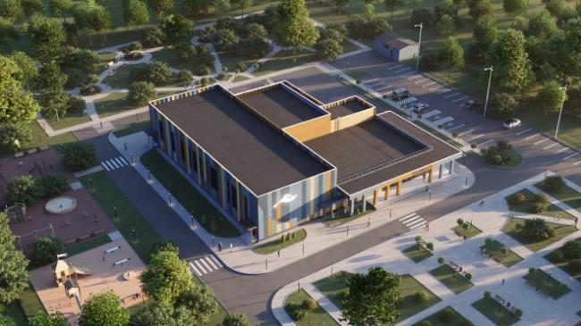
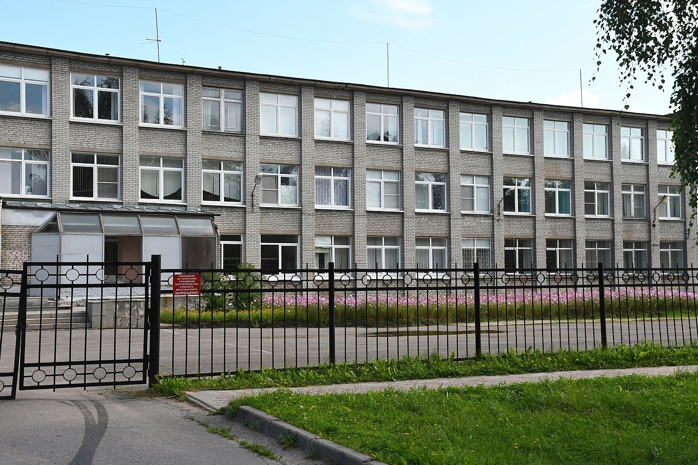
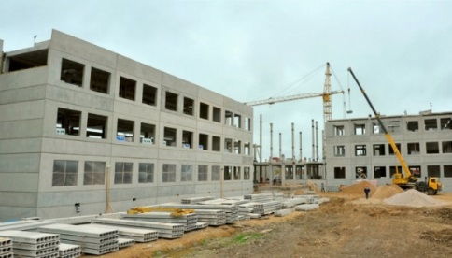
25
АДРЕСНАЯ ИНВЕСТИЦИОННАЯ ПРОГРАММА - 2025
СТРОИТЕЛЬСТВО ФОКА С БАССЕЙНОМ Г. ШЛИССЕЛЬБУРГ
ЛИЦЕЙ Г. ОТРАДНОЕ
Всего
172 363,4
180,5
СТРОИТЕЛЬСТВО ШКОЛЫ Д. СУХОЕ
32 365,2

Slide 24
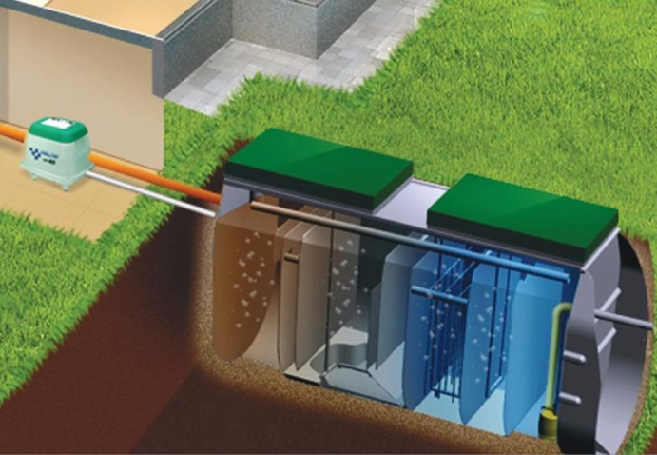
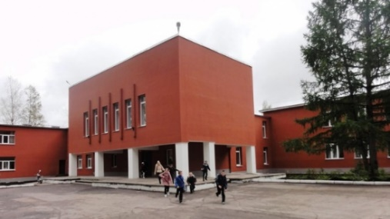
25
АДРЕСНАЯ ИНВЕСТИЦИОННАЯ ПРОГРАММА - 2025
СТРОИТЕЛЬСТВО ЛОКАЛЬНЫХ ОЧИСТНЫХ СООРУЖЕНИЙ «ШУМСКАЯ СОШ»
ВЫКУП ШКОЛЫ П.МГА
7 420,0
8 700,0

Slide 25
КАПИТАЛЬНЫЙ И ТЕКУЩИЙ РЕМОНТ - 2025
ТЫС.РУБ.
158 648,5 76,3%
СПОРТ
12 237,5 90,9%
13 024,6 91,8%
26,1%
ДОРОГИ
2,1%
КУЛЬТУРА
2,0%
32 363,5 99,7%
608 757,9
▴ 86,5 %
5,3%
ПРОЧЕЕ
392 483,8 91,9%
64,5%
ОБРАЗОВАНИЕ

Slide 26
ФИНАНСОВАЯ ПОДДЕРЖКА МЕСТНЫХ БЮДЖЕТОВ
ТЫС.РУБ.
2025
2024
ТЕМП РОСТА,%
ВСЕГО
334 748,4
359 841,9
107,5
183 626,2
ДОТАЦИИ
109,3
200 689,5
(НА ВЫРАВНИВАНИЕ)
ИМТ, в том числе
УКАЗЫ
48-ОЗ
РЕЗЕРВНЫЙ ФОНД
ДОРОГИ
ИНФРАСТРУКТУРА
ДОП. ФИН. ПОМОЩЬ
148 122,2
141 402,4
95,5
4 624,4
6593,8
142,6
20 004,1
19 709,2
98,5
1 314,8
-
-
4 968,9
6 839,3 66 859,8
137,6
73 701,0
90,7
43 509,0
41 400,3
95,2
КРЕДИТЫ
3 000,0
17 750,0
66,4

Slide 27
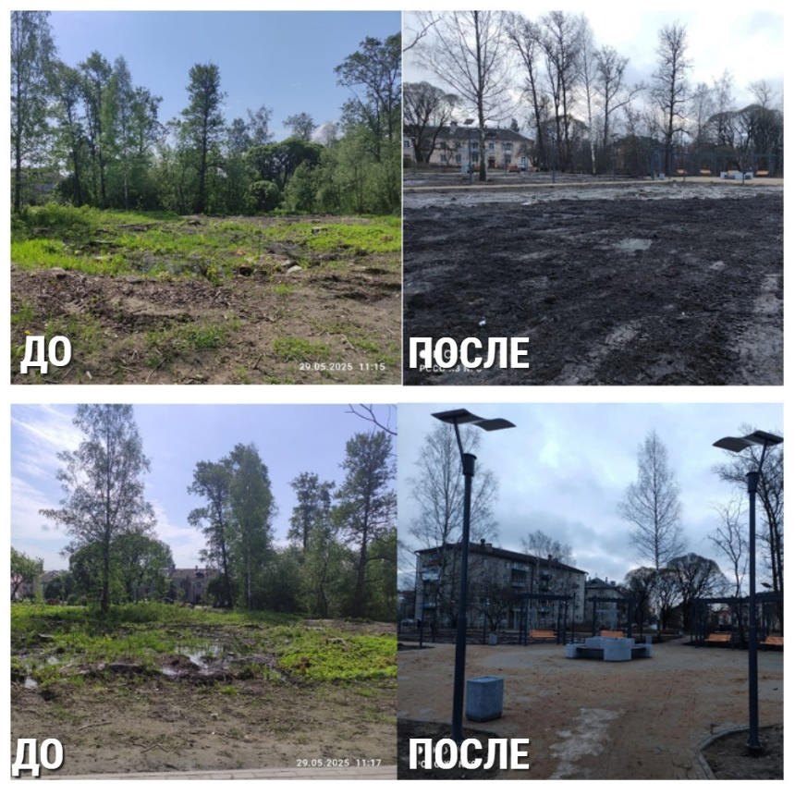
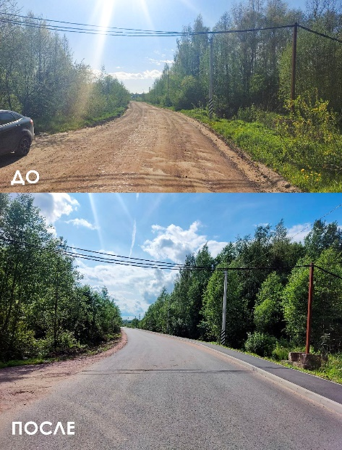
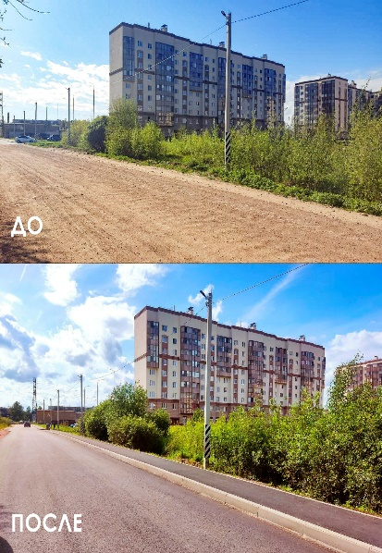
ИМТ НА ПОДДЕРЖКУ РАЗВИТИЯ ОБЪЕКТОВ ОБЩЕСТВЕННОЙ ИНФРАСТРУКТУРЫ- 2025
ОТРАДНЕНСКОЕ ГП
КИРОВСКОЕ ГП

Slide 28
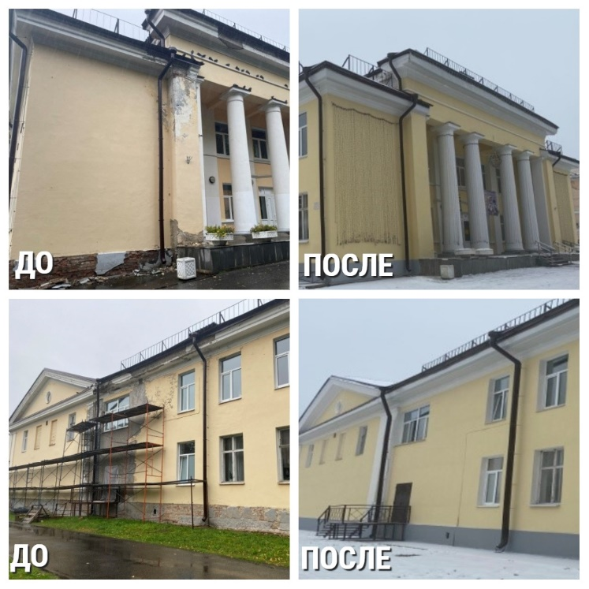
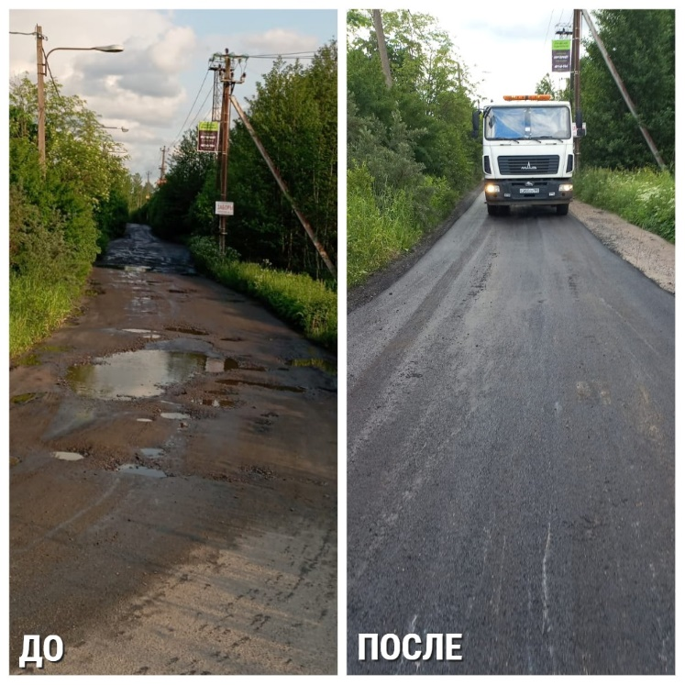
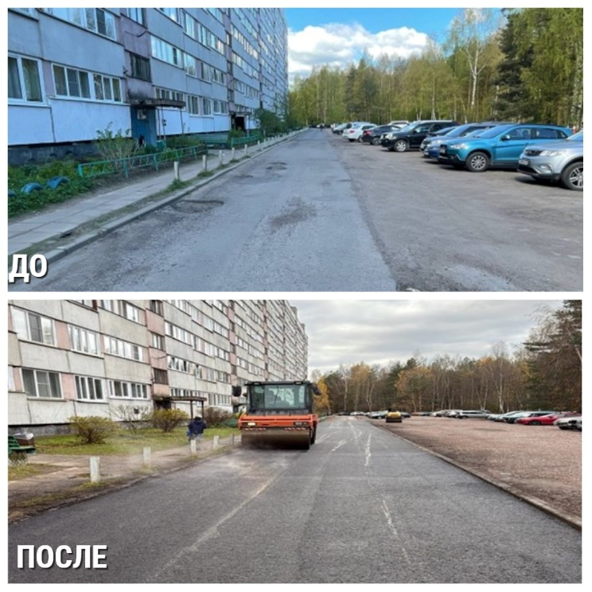
ИМТ НА ПОДДЕРЖКУ РАЗВИТИЯ ОБЪЕКТОВ ОБЩЕСТВЕННОЙ ИНФРАСТРУКТУРЫ- 2025
МГИНСКОЕ ГП
ПАВЛОВСКОЕ ГП
ПРИЛАДОЖСКОЕ ГП

Slide 29
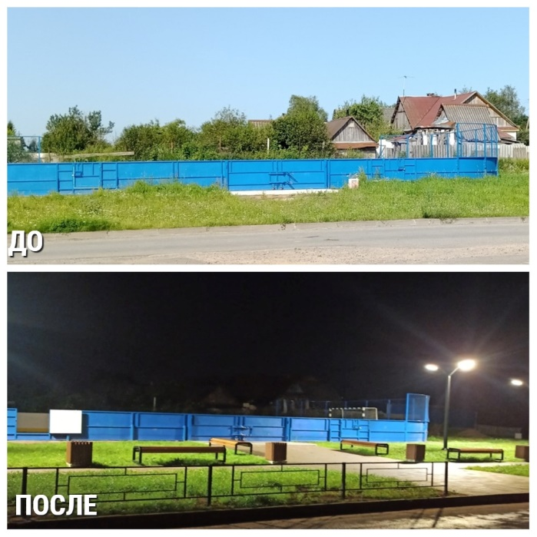
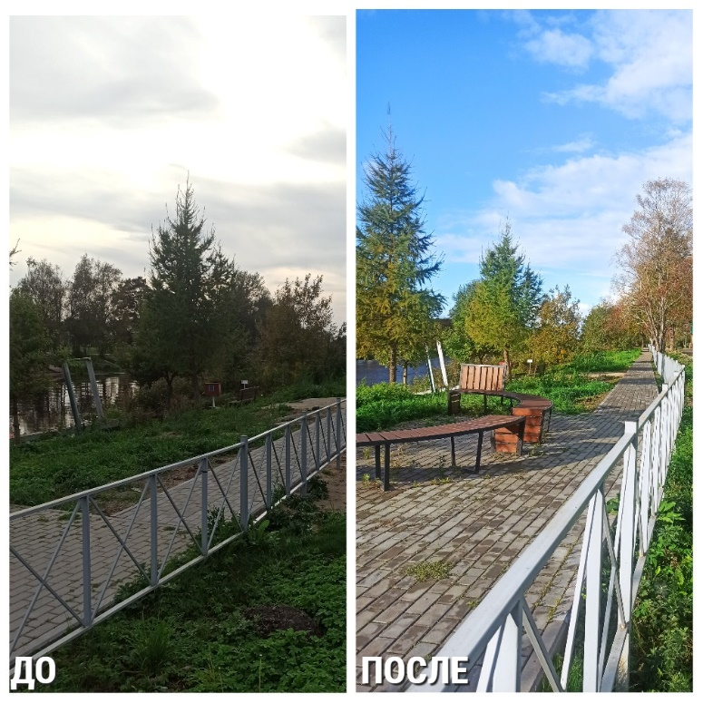
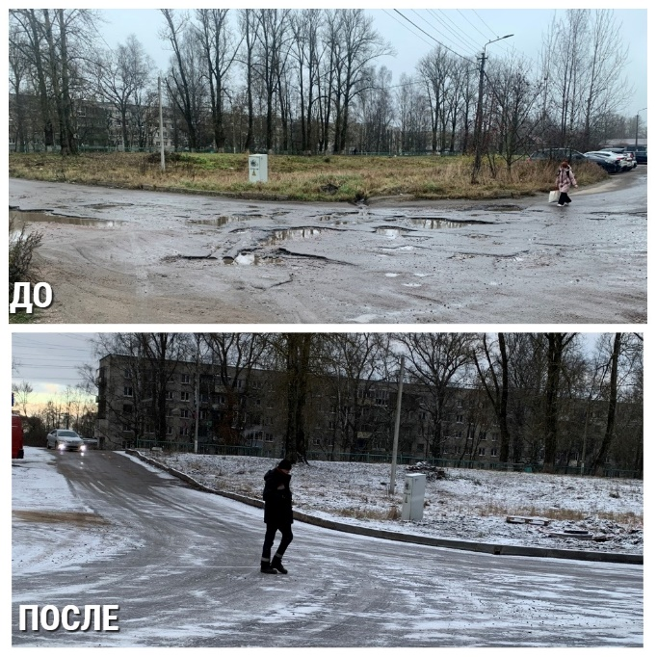
ИМТ НА ПОДДЕРЖКУ РАЗВИТИЯ ОБЪЕКТОВ ОБЩЕСТВЕННОЙ ИНФРАСТРУКТУРЫ- 2025
ПУТИЛОВСКОЕ ГП
СУХОВСКОЕ СП
ШЛИССЕЛЬБУРГСКОЕ ГП
ДО
ДО
ПОСЛЕ
ПОСЛЕ
ДО
ПОСЛЕ

Slide 30
Официальный сайт Кировского муниципального района Ленинградской области – https://kirovsk-reg.ru/
Комитет финансов Кировского муниципального района Ленинградской области – https://kirovsk-reg.ru/komfin
Сайт «Открытый бюджет» Ленинградской области – budget.lenobl.ru
Сайт комитета государственного финансового контроля Ленинградской области – gfc.lenobl.ru
Сайт контрольно-счетной палаты Ленинградской области – www.ksplo.ru
Сайт Министерства финансов Российской Федерации – minfin.ru
По всем интересующим Вас вопросам, а так же вопросам взаимодействия в сфере открытости и прозрачности бюджетных данных,
для отзывов и предложений Вы можете обратиться в Комитет финансов Кировского муниципального района Ленинградской
области по телефону
(813 62) 21-417
Комитет финансов Кировского муниципального района Ленинградской области
Адрес: 187342, Ленинградская область, г. Кировск, ул. Новая, д. 1
Телефон: (813 62) 21-417
Е-mail: komfin@kirovsk-reg.ru

Slide 31
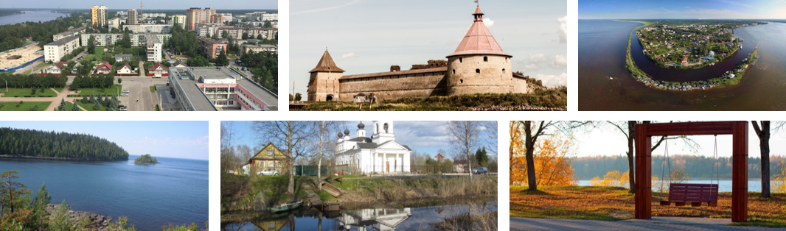
СПАСИБО
ЗА ВНИМАНИЕ

